Slide 1
«Применение информационно-коммуникационных технологий для развития мотивации учащихся»
МКОУ «Нарын-Худукская СОШ»
Борлыкова Б.Г.
учитель математики и физики

Slide 2
Цель: развитие и повышение мотивации учащихся в процессе непосредственно образовательной деятельности посредством использования ИКТ.
Задачи: - создать положительную эмоциональную обстановку для повышения мотивации к обучению;
создать условия для развития памяти, внимания, логического мышления, расширения кругозора;
сделать процесс обучения познавательным , насыщенным и занимательным.

Slide 3
Информационно-коммуникационные технологии в образовании (ИКТ) – это комплекс учебно-методических материалов, технических и инструментальных средств вычислительной техники в учебном процессе, формах и методах их применения для совершенствования деятельности специалистов учреждений образования, а также для образования детей.
"Скажи мне, и я забуду. Покажи мне, - я смогу запомнить. Позволь мне это сделать самому, и это станет моим навсегда«
древняя мудрость

Slide 4
Формирование мотивации - это побуждение
учащихся к активной учебной деятельности,
продуктивному познанию содержания
обучения. Мотивация связана с таким
понятием, как познавательная активность
школьника.

Slide 5
стремление к самостоятельной деятельности
готовность выполнять учебные задания
АКТИВНОСТЬ УЧАЩИХСЯ
сознательность выполнения задания
систематичность обучения

Slide 6
Создание презентаций

Slide 8
«Я услышал – и забыл, я увидел – и запомнил».
По данным учёных человек запоминает 20%
услышанного и 30% увиденного, и более 50%
того, что он видит и слышит одновременно.

Slide 9
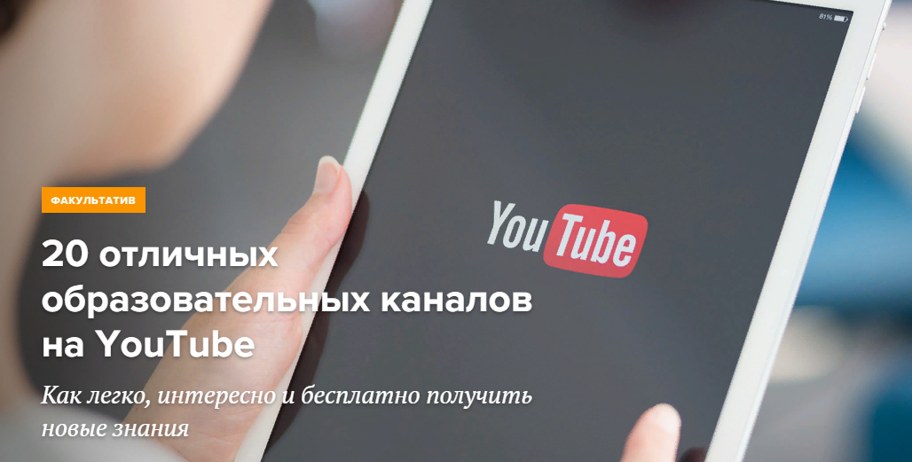
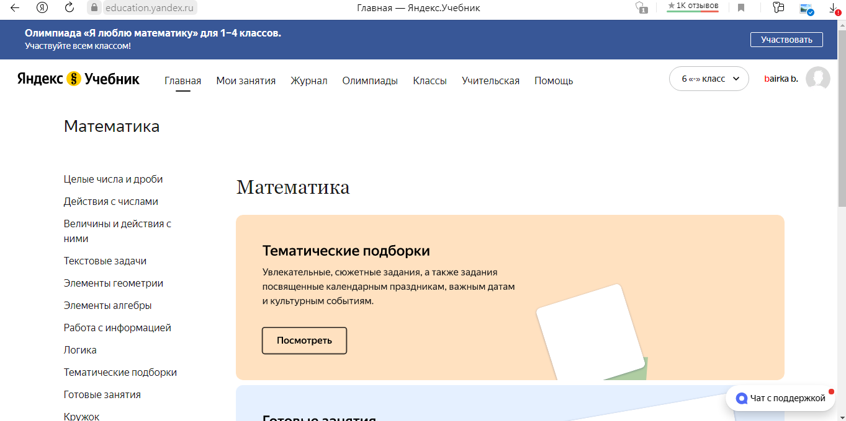
Интернет-ресурсы
Яндекс.Учебник
Учи.ру
РЭШ
Videouroki.net
Youtube

Slide 10
Крупнейшая российская образовательная онлайн-платформа

Slide 11
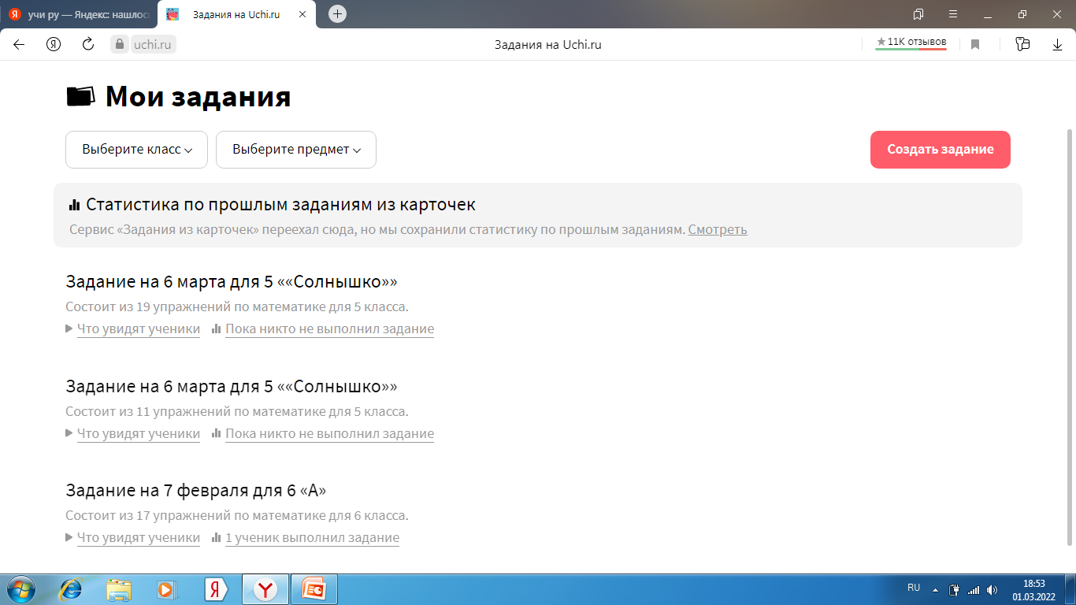
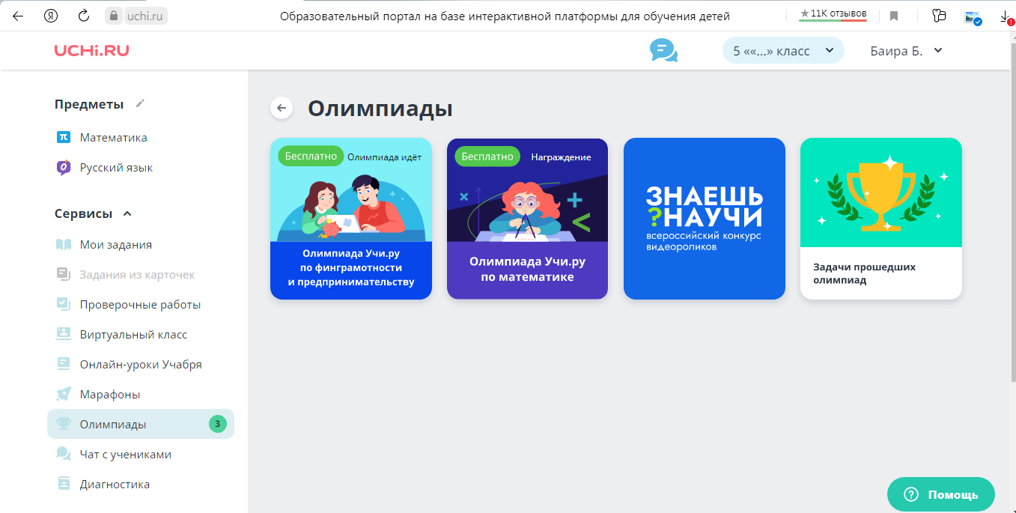

Slide 13
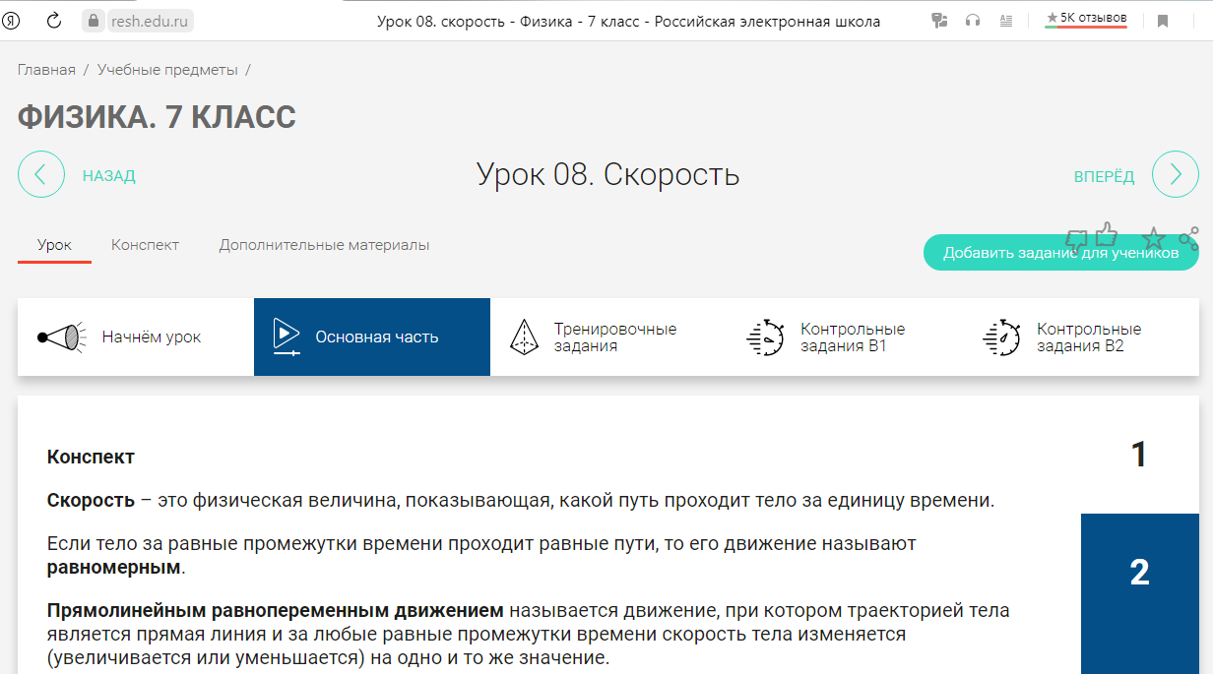
Информационно-образовательная среда

Slide 14
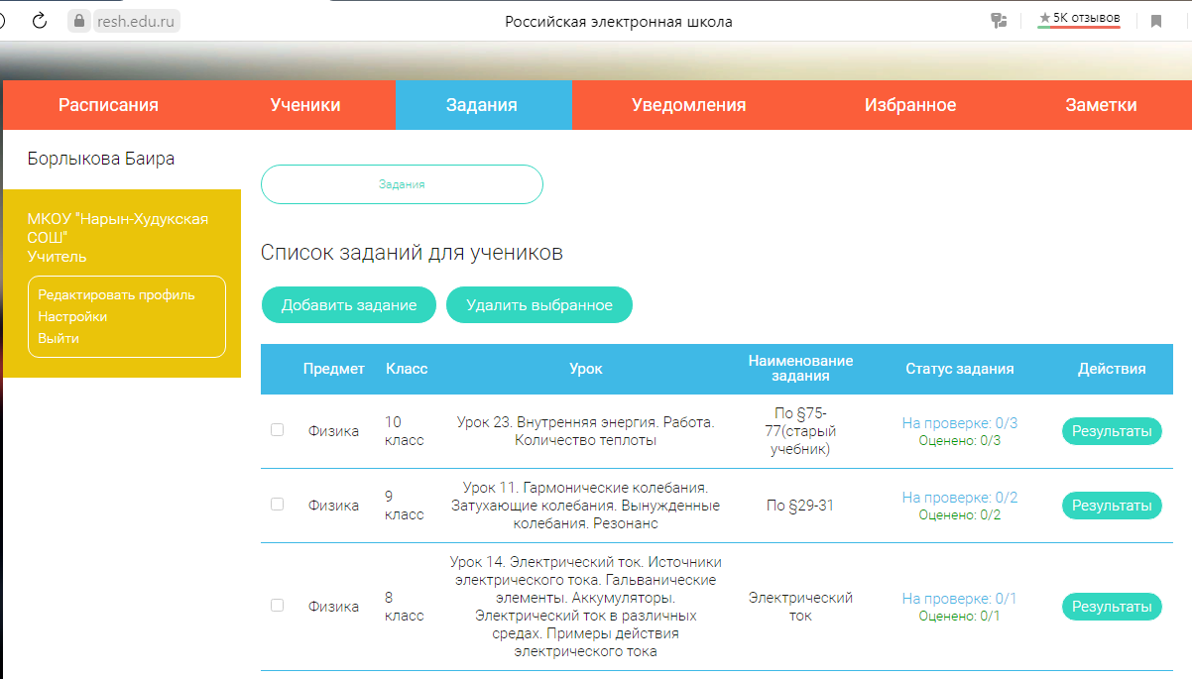
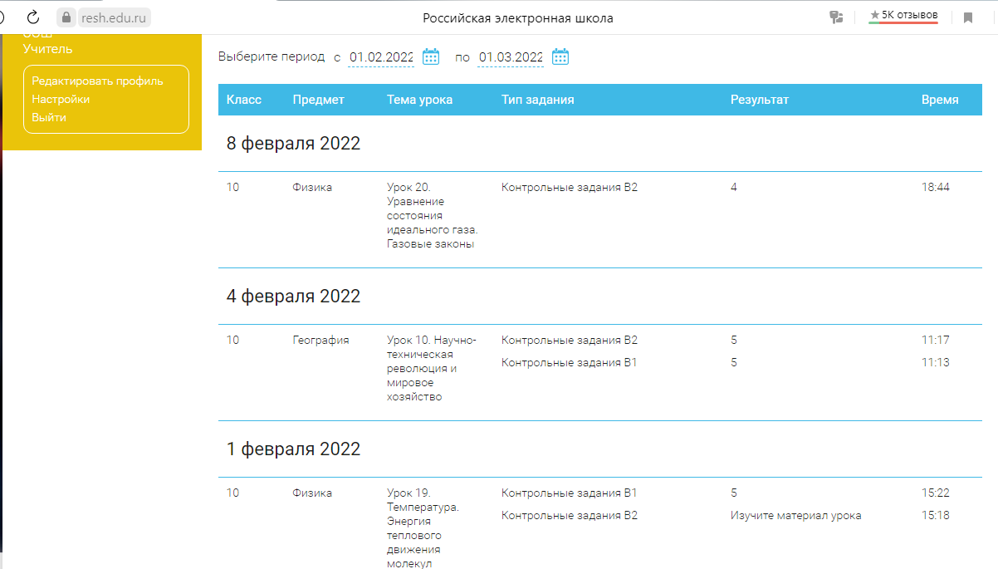

Slide 15
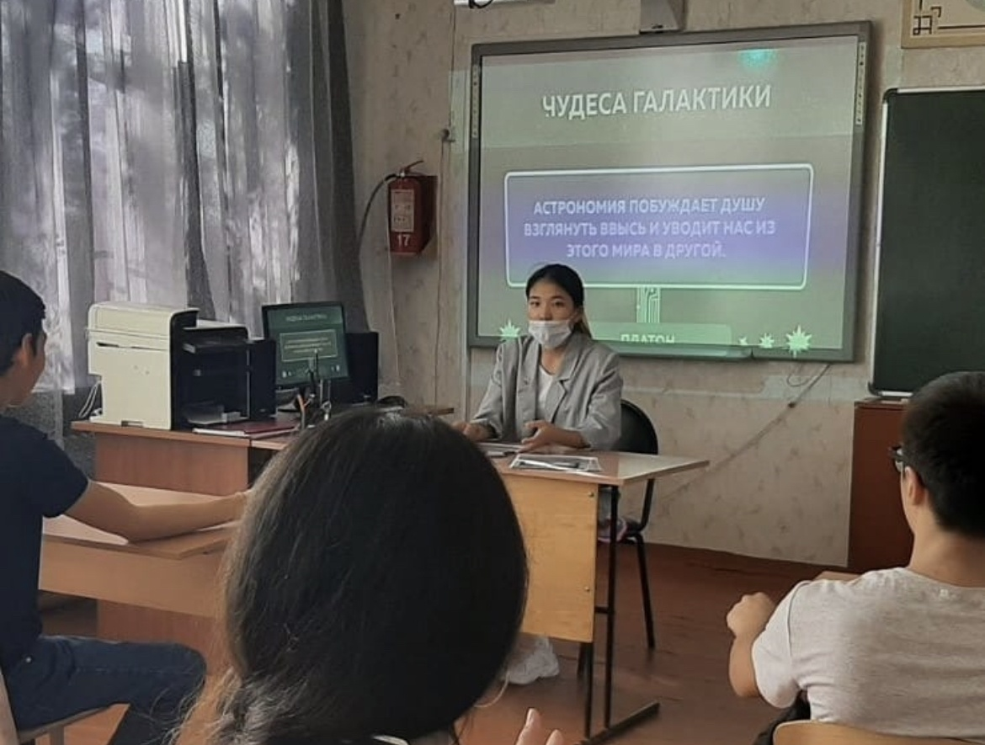

Slide 17
СПАСИБО ЗА ВНИМАНИЕ!

